Slide 1


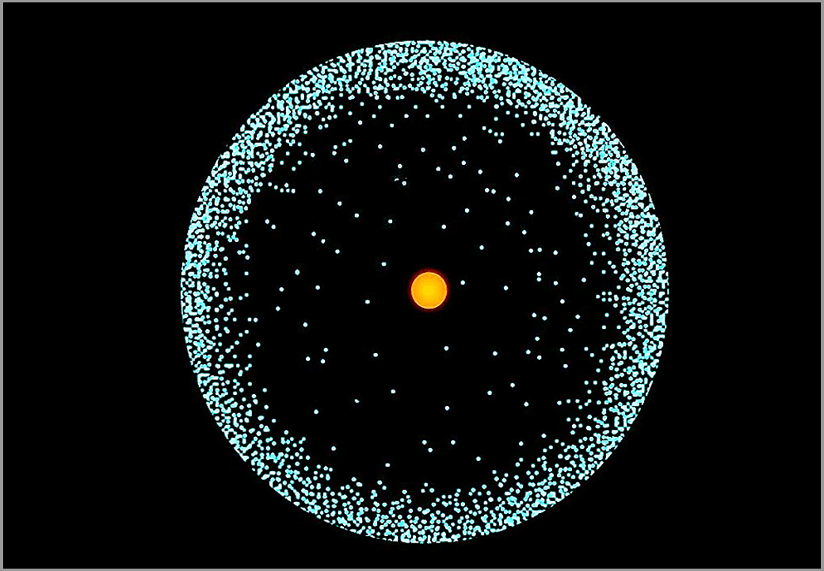


Тонкое расщепление в атомных термах
В данной работе рассматривается модель атома Томаса-Ферми с целью уточнения величины тонкого расщепления атомных термов в сложных атомах.
Работу выполнили: Вострокнутов Тимур Б02-209, Болдинский Дмитрий Б03-201
Руководитель: Жабин Сергей Николаевич
Долгопрудный 2025

Slide 2
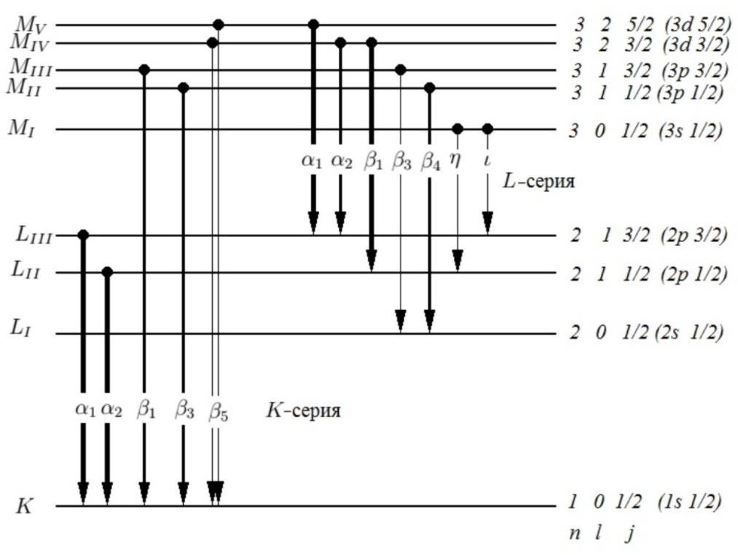
Тонкая структура
Качественное объяснение: собственный магнитный момент электрона (спин) взаимодействует с магнитным моментом, появляющимся из-за движения электрона (“виток с током”)

Slide 3
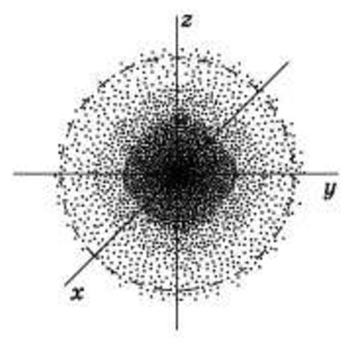
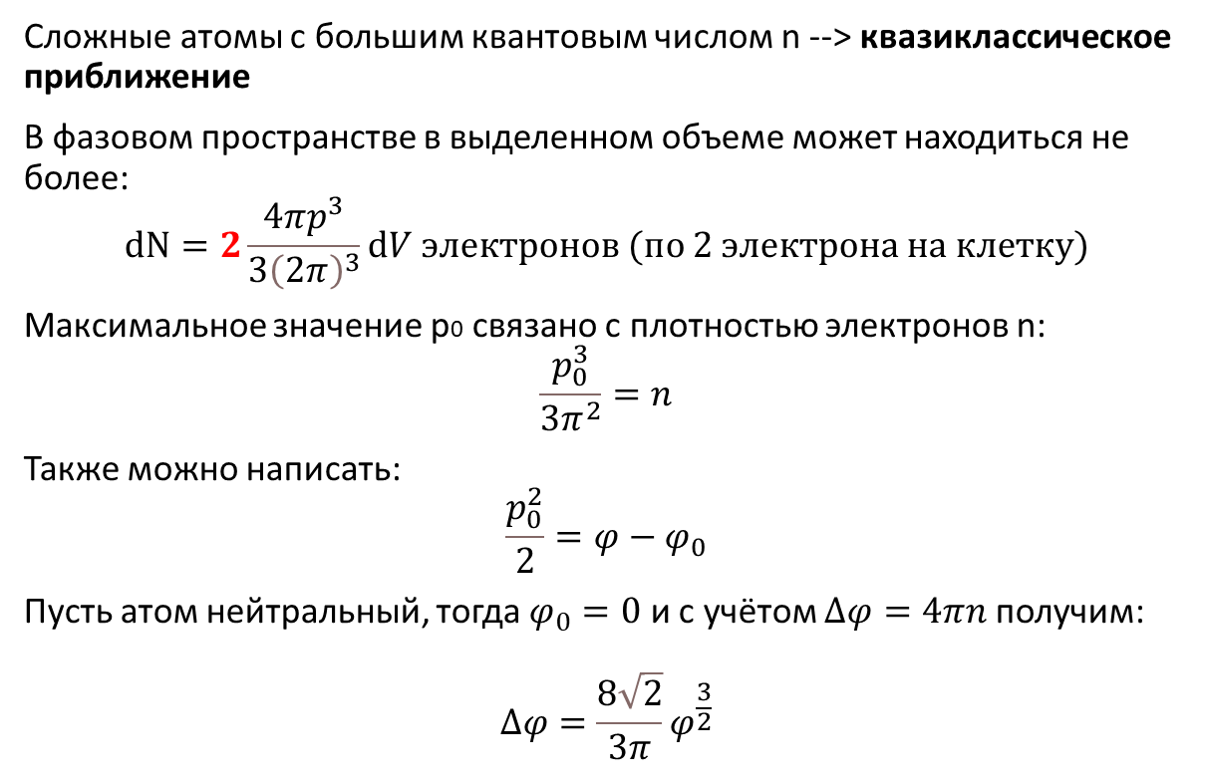
Атомная модель Томаса-Ферми
Сложные атомы с большим квантовым числом n --> квазиклассическое приближение
В фазовом пространстве в выделенном объеме может находиться не более:
$$dN=2\frac{4πp^{3}}{3{\left(2π\right)}^{3}}ⅆV электронов (по 2 электрона на клетку)$$
Максимальное значение p0 связано с плотностью электронов n:
$$\frac{p_{0}^{3}}{3π^{2}}=n$$
Также можно написать:
$$\frac{p_{0}^{2}}{2}=φ−φ_{0}$$
Пусть атом нейтральный, тогда $φ_{0}=0$ и с учётом $Δφ=4πn$ получим:
$$Δφ=\frac{8\sqrt{2}}{3π}φ^{\frac{3}{2}}$$
Модель “ электронного облака”

Slide 4
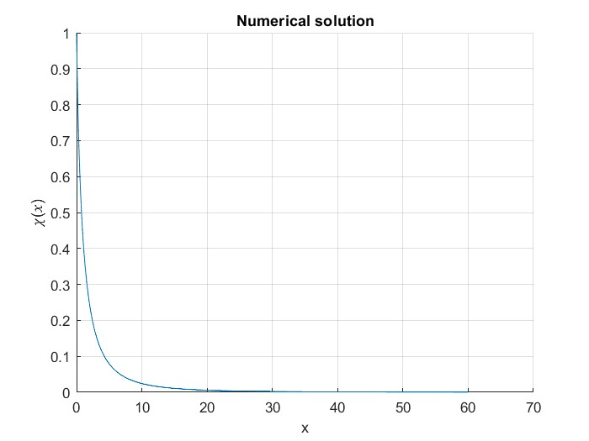
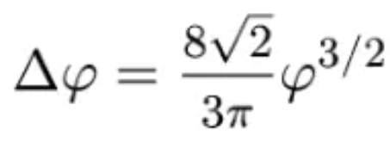
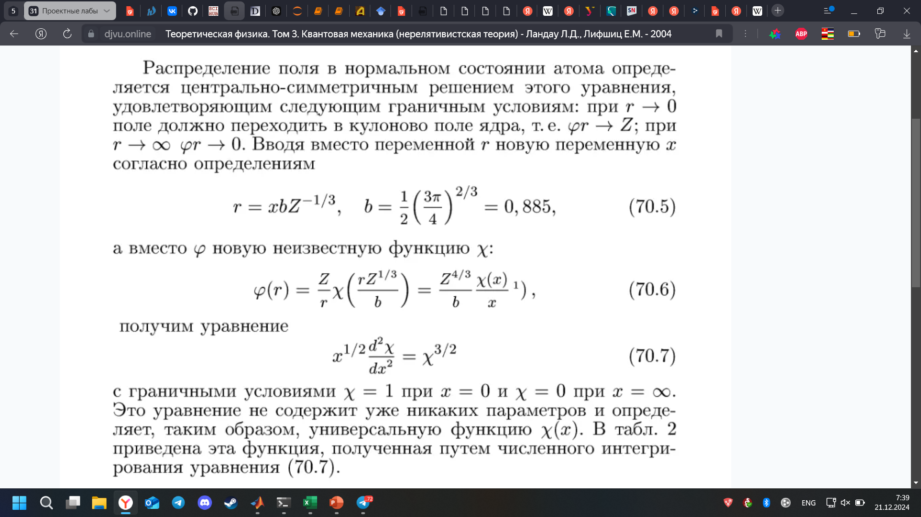

Решение уравнения Томаса-Ферми
Уравнение Томаса-Ферми:
Это уравнение не поддается аналитическому решению. Был произведён численный расчет по схеме:
Численное решение для $χ\left(x\right)$

Slide 5
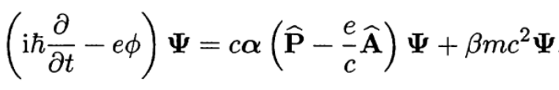
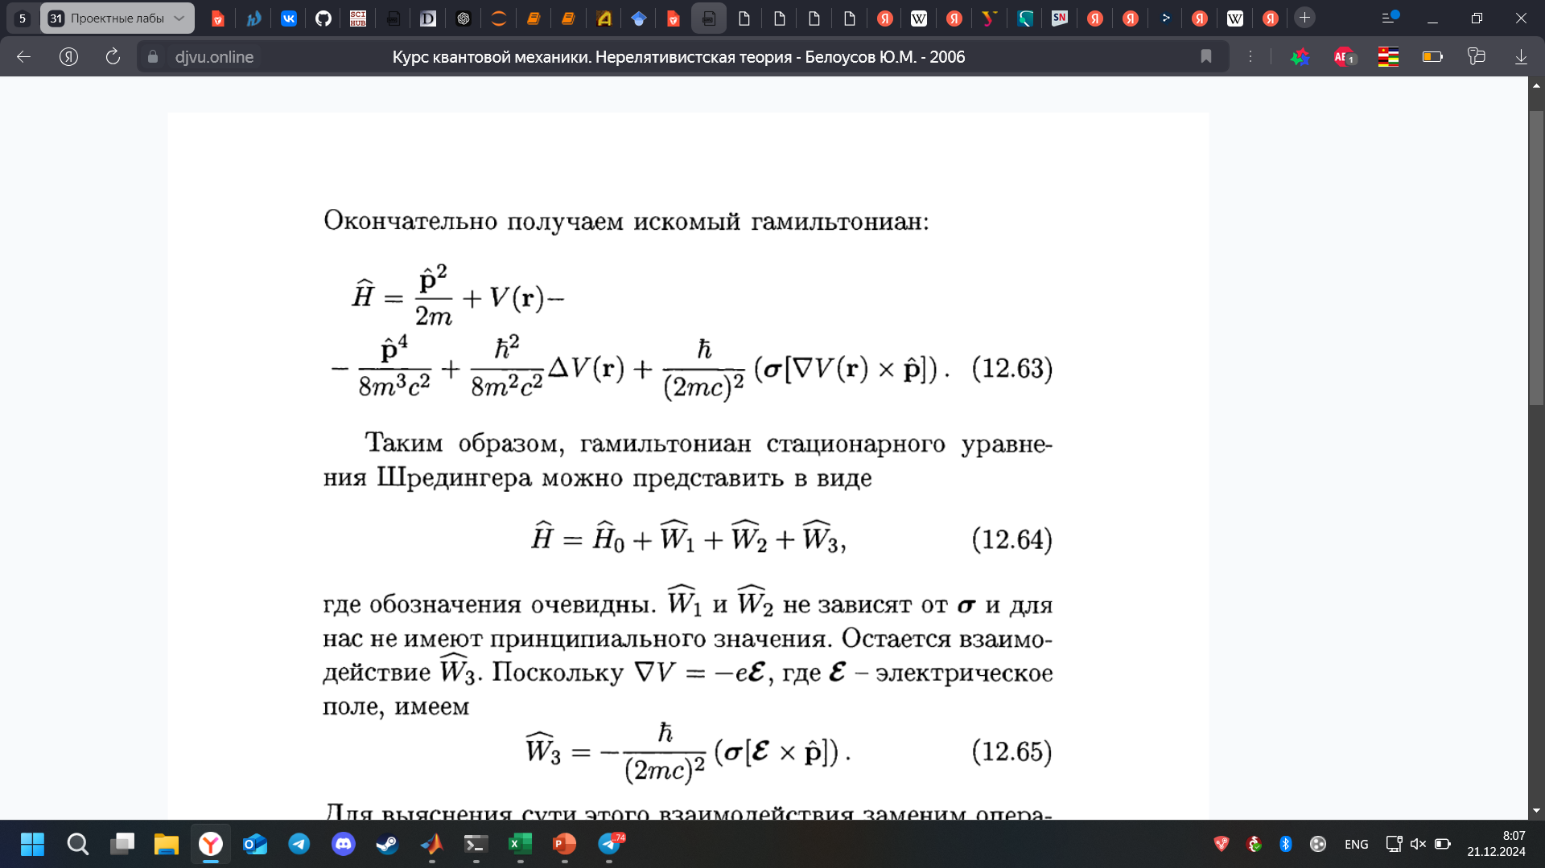
Гамильтониан частицы в электромагнитном поле
Уравнение Дирака для частицы в электромагнитном поле:
Рассматривая нерелятивистский предел уравнения, можно выразить Гамильтониан (см. Белоусов с. 261):
Такой же результат можно получить в классической физике, решая задачу “прецессию Томаса”.
В условиях эксперимента этой величиной по принципу соответствия можно было пренебречь

Slide 6
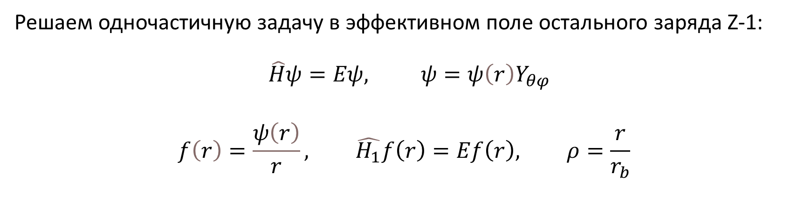
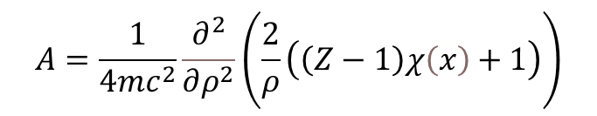
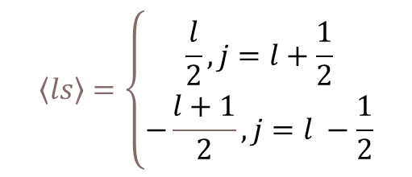
Численное квантование полученного гамильтониана
Решаем одночастичную задачу в эффективном поле остального заряда Z-1:
$$\hat{H}ψ=Eψ, ψ=ψ\left(r\right)Y_{θφ}$$
$$f\left(r\right)=\frac{ψ\left(r\right)}{r}, \hat{H_{1}}f\left(r\right)=Ef\left(r\right), ρ=\frac{r}{r_{b}}$$
$$\hat{H_{1}}=R_{y}\left(−\frac{∂^{2}}{∂ρ^{2}}+\frac{l\left(l+1\right)}{ρ^{2}}−\frac{2}{ρ}\left(\left(Z−1\right)χ\left(x\right)+1\right)+A+\left(\frac{R_{y}}{mc^{2}}\right)\left[\frac{2\left(Z−1\right)χ\left(x\right)+1}{ρ^{3}}−\frac{2\left(Z−1\right)}{bρ^{2}}Z^{\frac{1}{3}}χ_{x}^{′}\left(x\right)\right]\left\langle ls\right\rangle \right)$$
$$\left\langle ls\right\rangle =\left\{\begin{matrix}\frac{l}{2}, j=l+\frac{1}{2} \\ −\frac{l+1}{2}, j=l −\frac{1}{2}\end{matrix}\right.$$
$$A=\frac{1}{4mc^{2}}\frac{∂^{2}}{∂ρ^{2}}\left(\frac{2}{ρ}\left(\left(Z−1\right)χ\left(x\right)+1\right)\right)$$

Slide 7
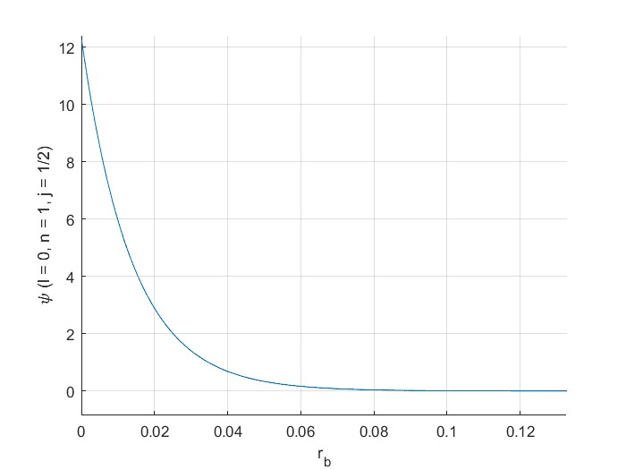
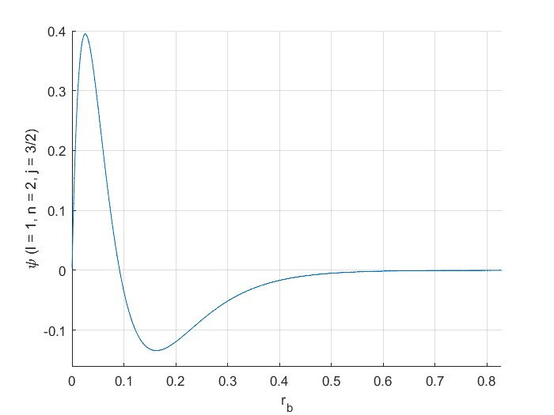
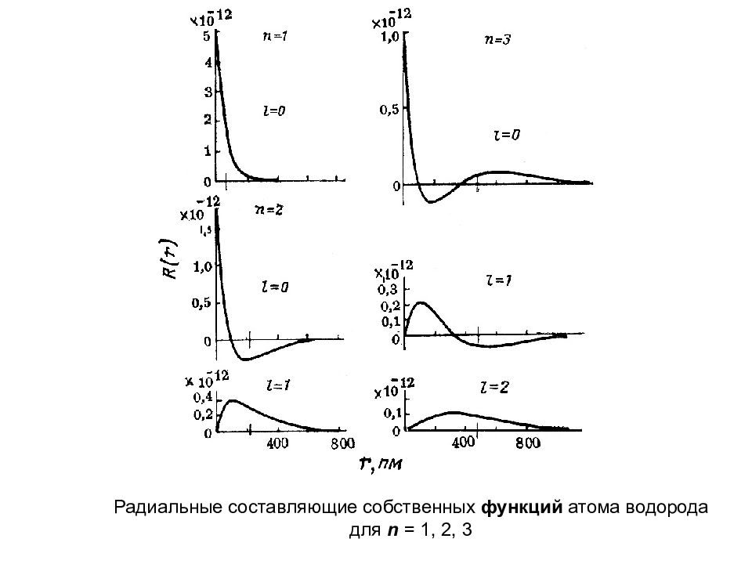
Численно рассчитанные радиальные волновые функции f(r)

Slide 8
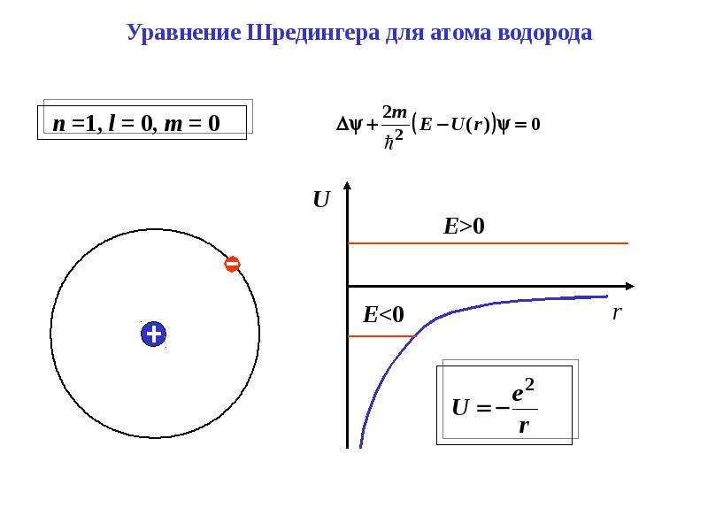
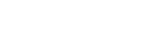
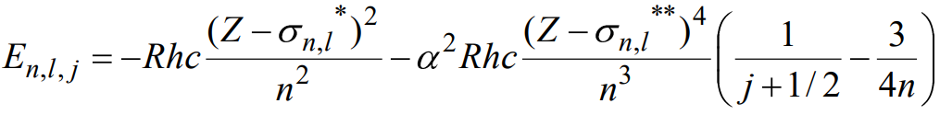
Примечание: атом водорода
Известное соотношение для энергии атома водорода с учетом спин-орбитального расщепления:
Методика исследования: сравнение степеней энергии Eso и заряда Z

Slide 9
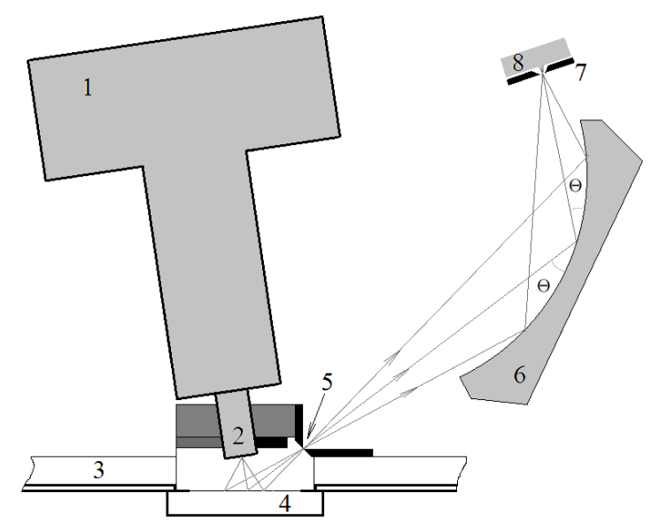
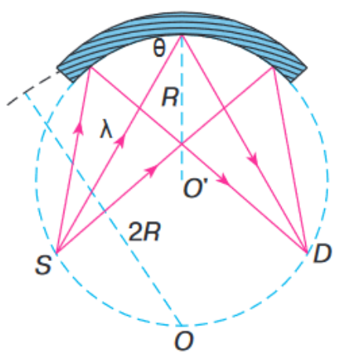
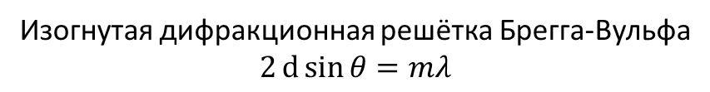
Экспериментальная установка
1-2: Рентгеновская трубка
4: Образец
5: Щель - 1 6: Дифракционное зеркало 7: Щель - 2 8: Детектор (Счётчик Гейгера)
Изогнутая дифракционная решётка Брегга-Вульфа
$2ⅆ\sin{θ}=mλ$

Slide 10
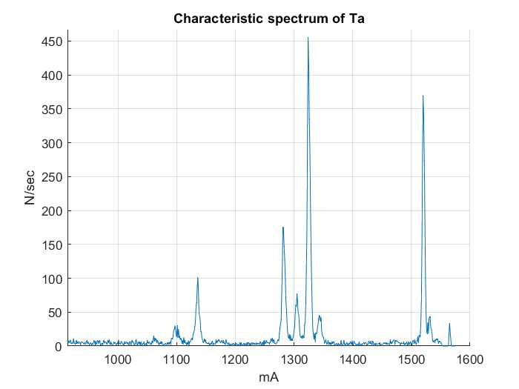
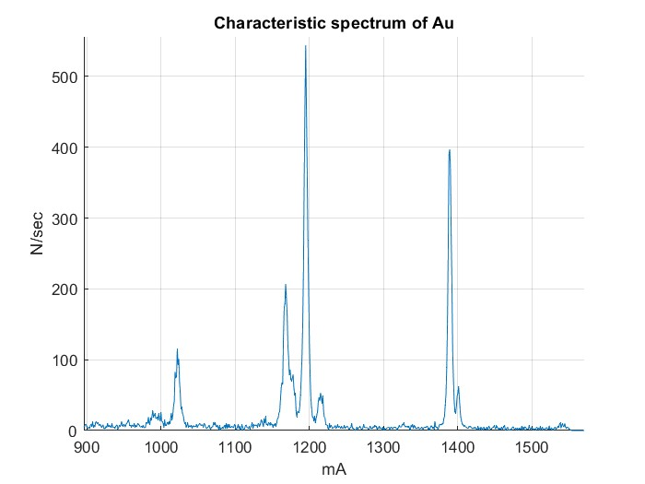












Характеристический рентгеновский спектр
$$L_{b1}$$
$$L_{b1}$$
$$L_{a1}$$
$$L_{a1}$$
$$L_{b2}$$
$$L_{b2}$$
$$L_{g2}$$
$$L_{g1}$$
$$L_{b3}$$
$$L_{g3}$$
$$L_{b4}$$
$$L_{a2}$$
$$L_{b4}$$
$$L_{a2}$$
$$L_{g4}$$
$$L_{b5}$$
$$L_{g3}$$
$$L_{b5}$$
Спектры были получены для элементов: Ta, W, Re, Os, Pt, Au, Pb

Slide 11
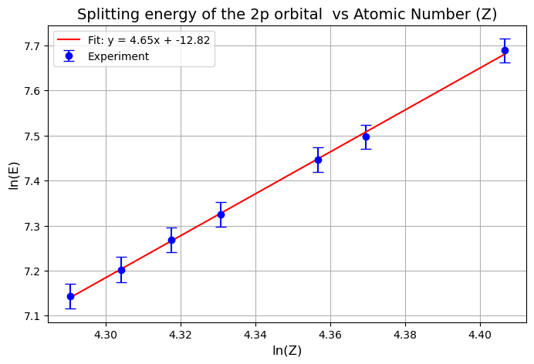
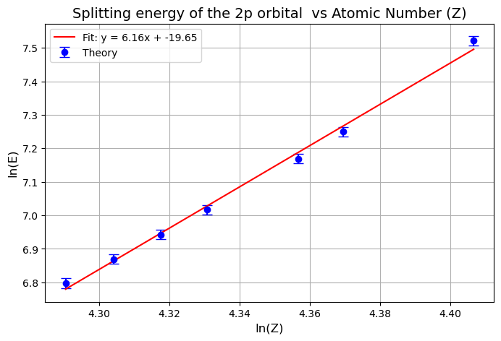
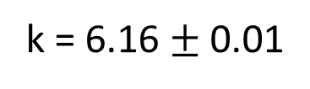
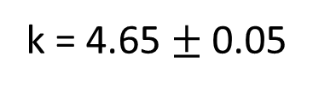
Зависимость энергии расщепления 2p от заряда атомного ядра
k = 4.65 $±$ 0.05
k = 6.16 $±$ 0.01
Также линии $L_{I}$ и $L_{η}$ наблюдались для Pb, что позволяет по-другому оценить энергию расщепления 2p: $E_{a2b1}=21.8±0.3 эВ,E_{Iη}=21.8±0.3 эВ, E_{theor}=18.5 эВ$

Slide 12
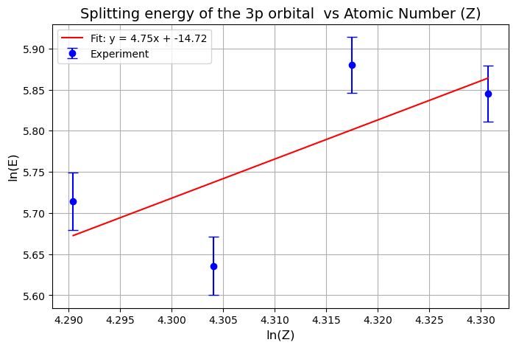
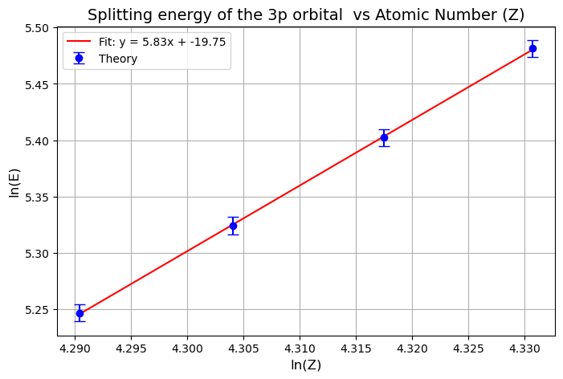
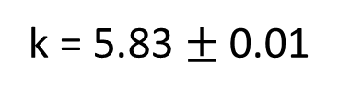
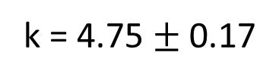
Зависимость энергии расщепления 3p от заряда атомного ядра
k = 4.75 $±$ 0.17
k = 5.83 $±$ 0.01

Slide 13
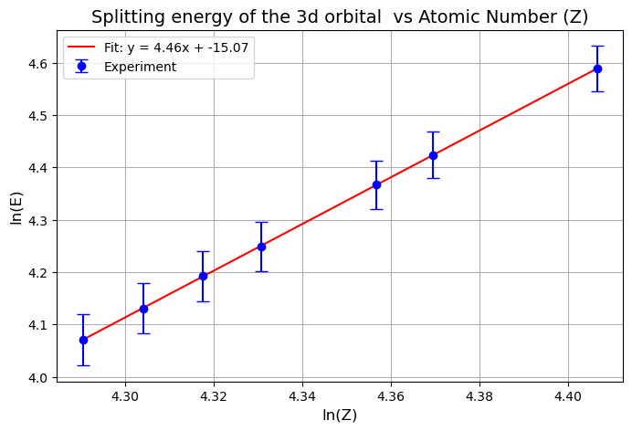
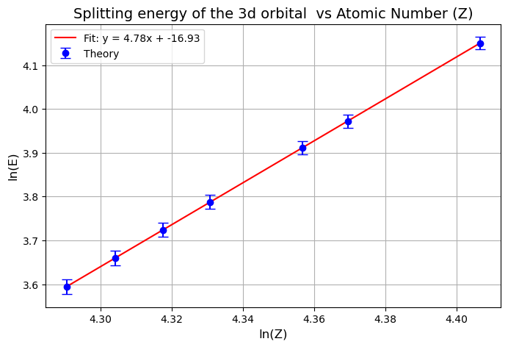
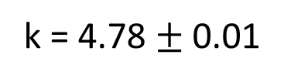
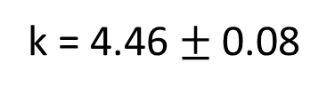
Зависимость энергии расщепления 3d от заряда атомного ядра
k = 4.46 $±$ 0.08
k = 4.78 $±$ 0.01

Slide 14
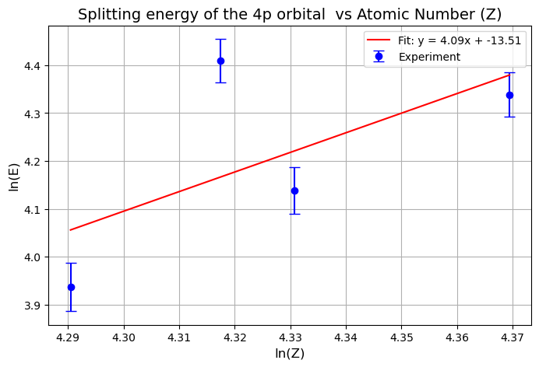
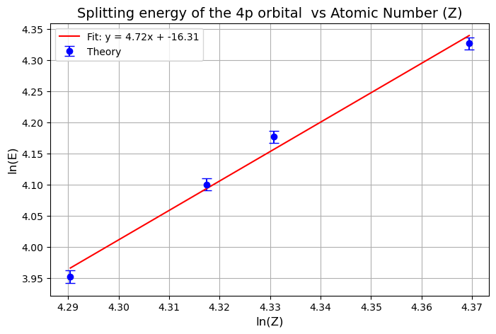
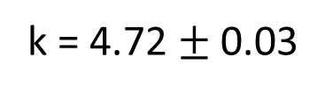
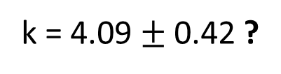
Зависимость энергии расщепления 4p от заряда атомного ядра
k = 4.09 $±$ 0.42 ?
k = 4.72 $±$ 0.03
Мало экспериментальных точек

Slide 15
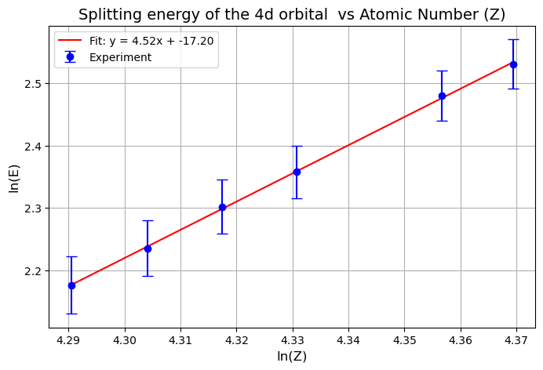
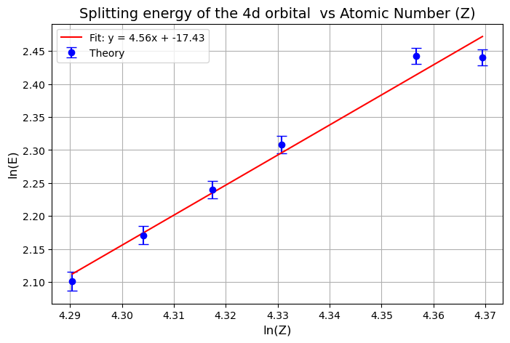
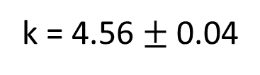
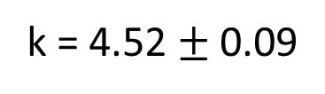
Зависимость энергии расщепления 4d от заряда атомного ядра
k = 4.52 $±$ 0.09
k = 4.56 $±$ 0.04

Slide 16
Обсуждение результатов
Получена численная модель атома в приближении Томаса-Ферми.
Теория и эксперимент лучше сходятся при росте главного квантового числа n, как и предсказано теорией.
В погрешности не были включены релятивистские поправки, описанные в [4] , а также исключенный член в гамильтониане. Учет этих поправок в будущем может повысить точность модели

Slide 17
Список литературы
Ландау-Лифшиц , том 3
Зоммерфельд, Строение атома, том 1
Белоусов, Квантовая механика - Нерелятивистская теория
The Self-Consistent Field Equations in an Atom, A. S. KOMPANEETS AND E. S. PAVLOVSKII
CALCULATION OF THE ATOMIC STATES ENERGIES IN THE THOMAS - FERMI APPROXIMATION, S. N. Fedotkin

Slide 18

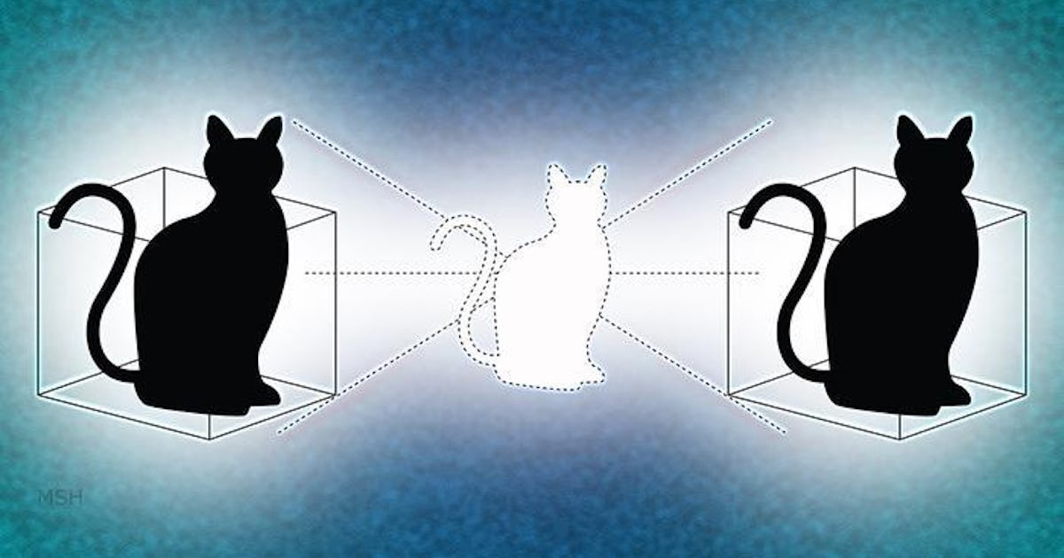
Спасибо за внимание!

